Slide 1
Introducción Nivel 4

Slide 2
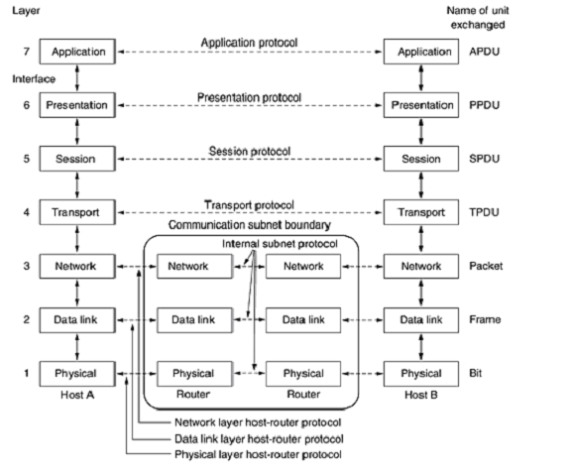
Modelo OSI

Slide 3
Propiedades Nivel 4
Entrega de mensajes garantizada.
Entrega de mensajes en el mismo orden en el que fueron enviados.
Entrega de solo una copia del mensaje.
Control de flujo
Soporte de múltiples procesos de aplicación en un mismo host.

Slide 4
Addressing
When an application (e.g., a user) process wishes to set up a connection to a remote application process, it must specify which one to connect to.
The method normally used is to define transport addresses to which processes can listen for connection requests.

Slide 5
Addressing
Transport Service Access Point(TSAP):
  UDP/TCP: Ports
Transport Protocol Data Unit(TPDU): for messages sent from transport entity to transport entity
  UDP/TCP: Segments

Slide 6
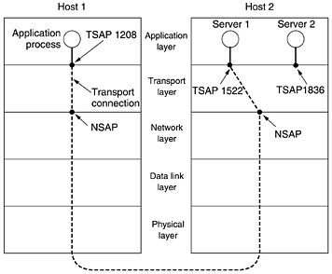
N4 en acción

Slide 7
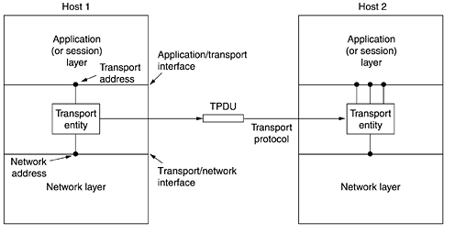
N4 en acción

Slide 8
Problemas a Resolver
Como puedo mejorar el uso de recursos del servidor en un escenario en el cual poseo un gran cantidad de procesos raramente accedidos.?
Como sabe el emisor que el servicio al que se quiere comunicar esta en el TSAP X ?

Slide 9
Servidor Standalone
(N4 orientado a conexión)
Cada servidor que desea brindar un servicio posee un proceso esperando (bloqueante) por consultas.
Clientes envía un TPDU de control a fin de establecer una conexión.
El servidor hace un fork del proceso o asigna un thread que será el encargado de manejar la conexión. El servidor vuelve a bloquear esperando por nuevos pedidos.
Se envían y reciben TPDU de datos hasta que el cliente decide terminar la conexión haciendo uso de un TPDU de control para cerrar la conexión.
El thread o el proceso encargado de manejar la conexión libera los recursos utilizados y muere.

Slide 10
TCP Standalone server
public class TCPServer
{
public static void main(String[] args) throws IOException {
ServerSocket serverSocket = null;
boolean listening = true;
serverSocket = new ServerSocket(4444);
while (listening)
new KKMultiServerThread(serverSocket.accept()).start(); serverSocket.close();
}

Slide 11
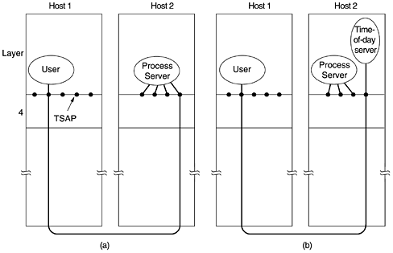
Servidor de procesos

Slide 12
Como saber que TSAP conectarme?
Well-known: En este modelo los servicios tienen una dirección de TSAP bien conocida por el cliente.
  HTTP: 80 port
  HTTPS: 443 port
  SSH: 22 port
  Telnet: 23 port

Slide 13
Servidor de Nombres
Este tipo de servidor es utilizado cuando es necesario un esquema mas dinámico de direccionamiento.
En este modelo aparece un nuevo servicio el cual hacer las veces de directorio telefónico transformando nombres de servicio a direcciones TSAP.

Slide 14
TCP/IP protocol suite
El suite de protocolos TCP/IP costa dos protocolos de transporte:
  User Datagram Protocol (UDP): No orientado a conexión, no confiable.
  Transmission Control Protocol (TCP): orientado a conexión, confiable.

Slide 15
User Datagram Protoco(UDP)
Características
End-to-end. UDP can identify a specific process running on a computer.
Connectionless. UDP follows the connectionless paradigm.
Message-oriented. Processes using UDP send and receive individual messages called segments.
Best-effort. UDP offers the same best-effort delivery as IP.
Arbitrary interaction. UDP allows processes to send to and receive from as many other processes as it chooses.
Operating system independent. UDP identifies processes independently of the local operating system.

Slide 16

UDP Header
Source Port(16 bits): The port number of the sender. Cleared to zero if not used.
Destination Port(16 bits): The port this packet is addressed to.
Length(16 bits): The length in bytes of the UDP header and the encapsulated data.
The minimum value for this field is 8.
Checksum(16 bits): Computed as the 16-bit one's complement of the one's
complement sum of a pseudo header of information from the IP header,
the UDP header, and the data, padded as needed with zero bytes at the end to
make a multiple of two bytes.
(Source IP address, Destination IP Address, padding de 8 en 0, protocolo,
longitud total del datagrama)

